Slide 1
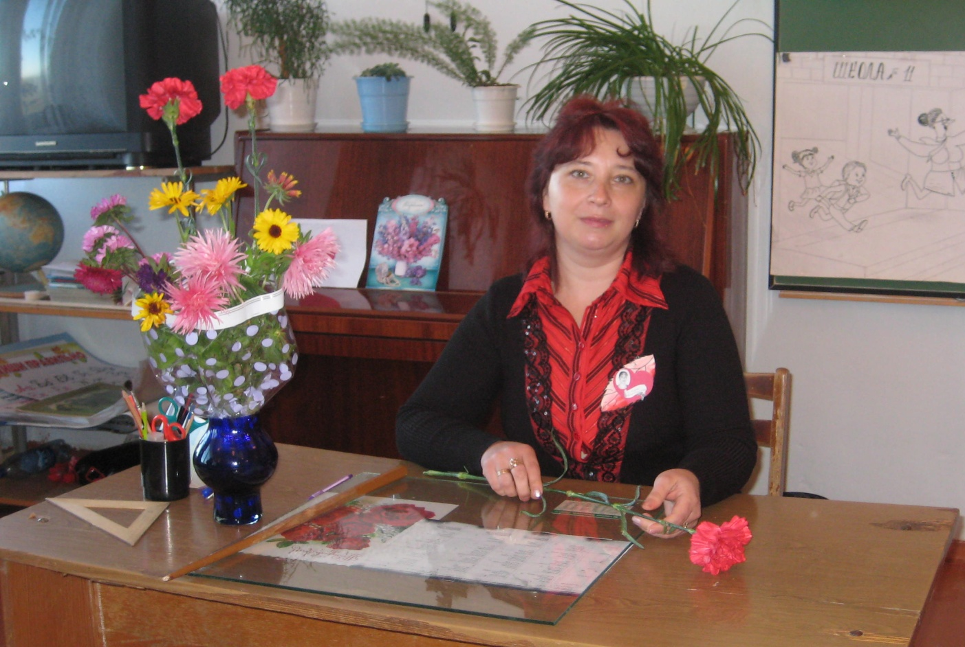
Презентацию составила учитель начальных классов МКОУСОШ № 11 п.Оус
Нохрина Светлана Николаевна. ( Первая
квалификационная категория, стаж работы 22 года.) 2012 г.

Slide 2
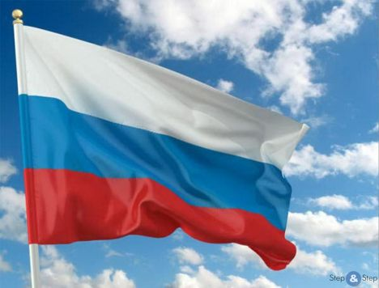
Проект на тему:
Формирование ценностных ориентаций патриота и гражданина.

Slide 3
Идеей создания проекта послужило проведение диагностики духовно-нравственных качеств личности. Целью, которой являлось определить приоритет общечеловеческих, гражданских ценностей у учащихся. Ребятам предлагалось определить свое отношение к ряду духовно - нравственных ценностей.

Slide 5
Анализируя результат, я пришла к выводу, что:
1.Такие ценности как способность к состраданию, великодушие, святость, честность, послушание, миролюбие, вера в справедливость занимают в жизни школьников далеко не главное место, а зачастую просто неприемлемы или непонятны.
В противовес – настойчивость, радостное восприятие жизни, находчивость, убежденность, – являются очень значимыми в жизни учащихся.

Slide 6
2. У учащихся преобладают ценности потребительского отношения к жизни, любовь к материальным ценностям намного сильнее любви к ближним, к Родине; понятия о чести, святости, великодушии зачастую вообще не понятны: герои ассоциируются с героями боевиков, причем чаще с антигероями.
В результате этого огромное место в своей работе я отвела гражданско – патриотическому воспитанию.

Slide 8
Цель проекта:
-Формировать у школьников гуманизм, патриотизм, нравственное поведение.
-Воспитывать истинного гражданина своей страны, любящего свою Родину, умеющего адекватно реагировать на изменения, происходящие в обществе, защищать свое человеческое право.

Slide 9
ЗАДАЧИ ПРОЕКТА:
.
Формировать у школьников гражданские и патриотические чувства.
Способствовать развитию у учащихся навыков познавательной, творческой деятельности.
Формировать потребность в высоких культурных и духовных ценностях и их дальнейшем обогащении.

Slide 10
Актуальность темы:
.
Исторически сложилось так, что любовь к Родине, патриотизм во все времена в Российском государстве были чертой национального характера. Но в силу последних перемен все более заметной стала утрата нашим обществом традиционного российского патриотического сознания.
В связи с этим очевидна неотложность решения острейших проблем воспитания патриотизма в работе с детьми школьного возраста.

Slide 11
Основные проблемы и противоречия:
На данный момент одной из основных проблем воспитания является отсутствие однородной воспитывающей среды. Традиционный уклад жизни (семейный, общественный, национальный) со своими духовно-нравственными ценностями разрушен. На смену традиционному обществу пришло гражданское. Условия жизни изменились, но требования к воспитанию остались те же. Нужно воспитать гармонично развитую личность, с гражданской активной позицией, патриота своей родины, нравственного человека, сознательно делающего выбор в сторону общественного блага.

Slide 12
Этапы работы над проектом
.
Воспитание Любви к родителям, родному дому, к родным и близким людям.
Классный час « Мир дому твоему.»
Классный час "Тепло родного очага.»
Праздник « День матери.»
Праздник для милых мам и бабушек

Slide 13
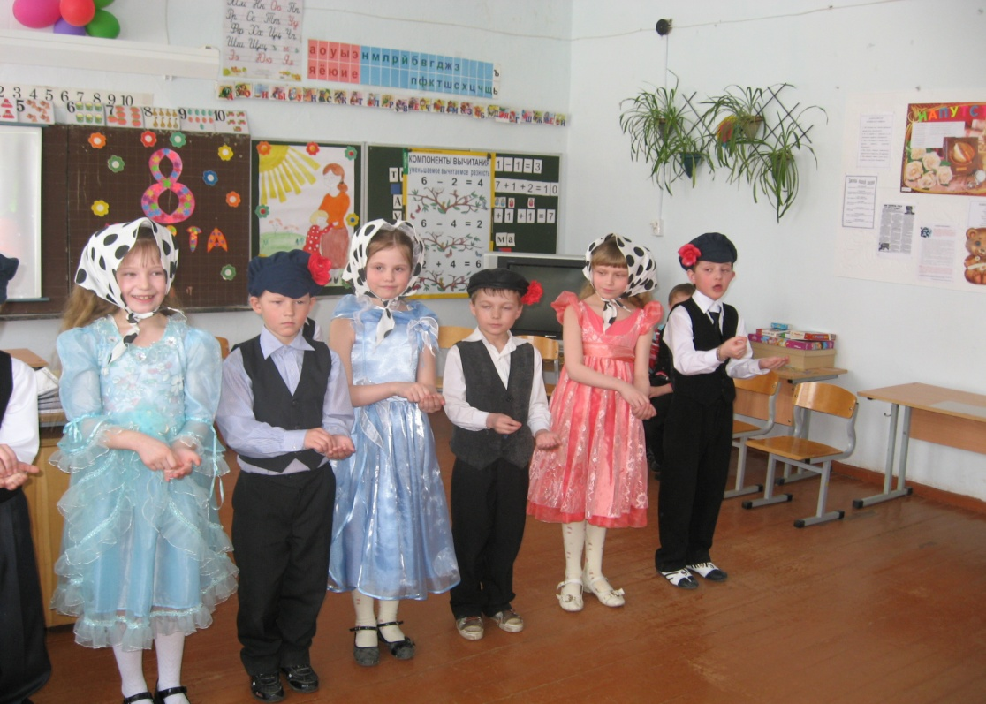
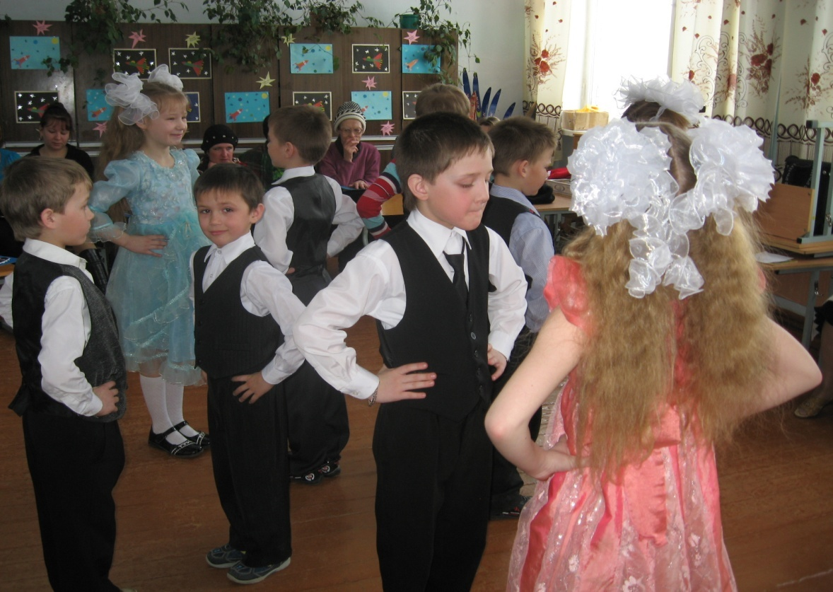
Праздник для любимых мам!!!

Slide 14
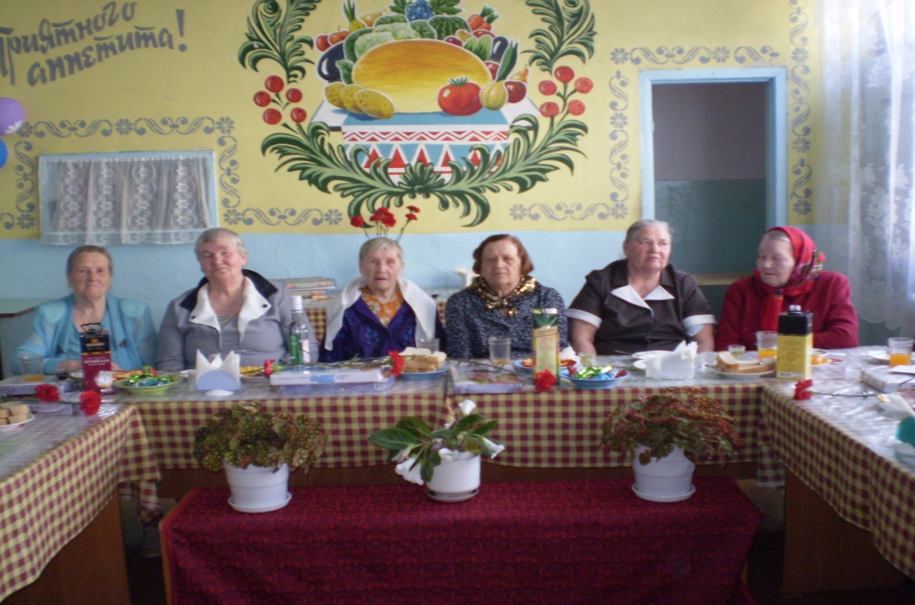
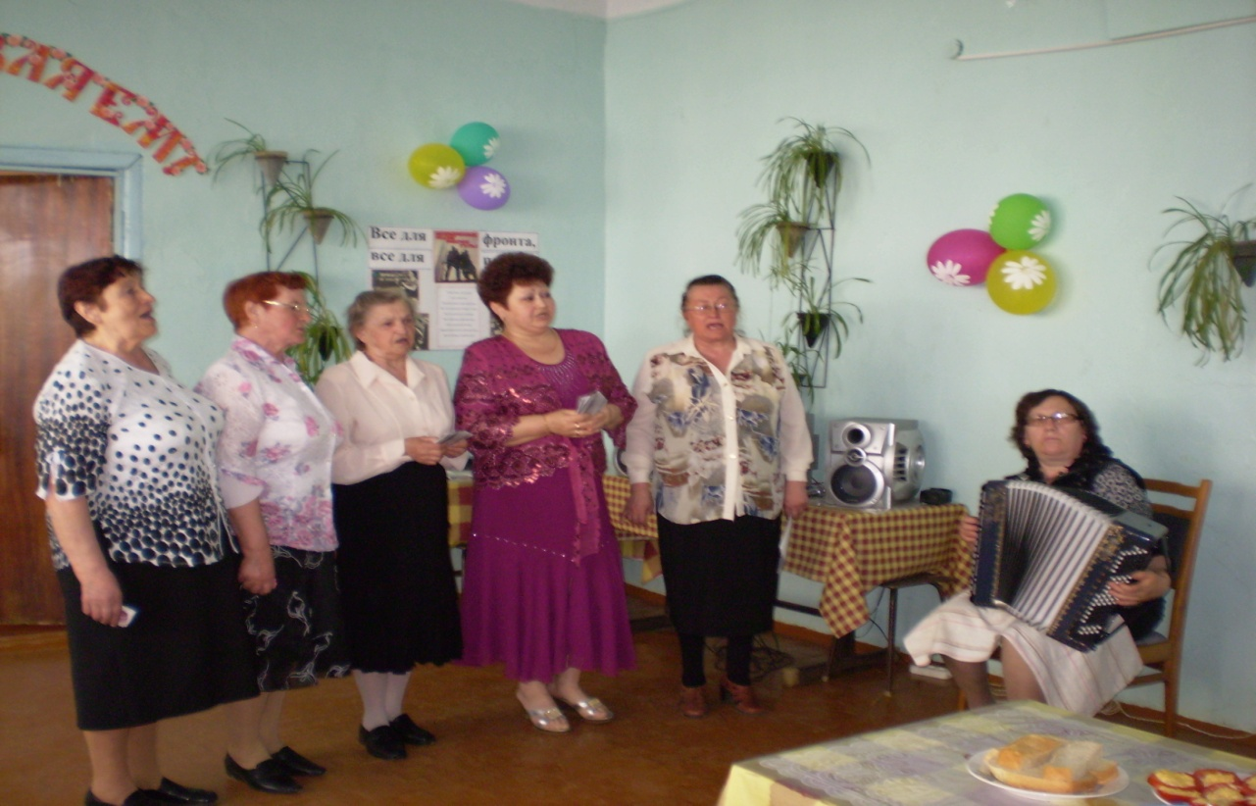
Праздник «День матери»

